Slide 1
Інструменти веб-розробника

Slide 2
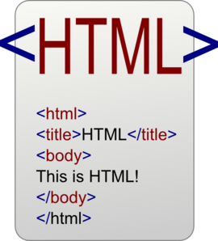
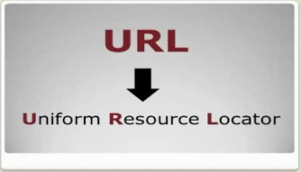
Напрямки та інструменти веб-дизайну
Всесвітня павутина (Веб)
Найвідомішою та найпопулярнішою службою Інтернету є Всесвітня павутина (Веб). Саме після її розповсюдження став можливий доступ користувачів до Всесвітньої мережі.
Своєю появою Веб має завдячити Тіму Бернесу-Лі, який винайшов протокол HTTP, адреси URL та мову HTML — технології, на яких ґрунтується Веб.

Slide 3
Напрямки та інструменти веб-дизайну
Всесвітня павутина (Веб)
Служба Веб підтримується сукупністю серверів, які здатні обмінюватися даними за протоколом HTTP. Цих серверів мільйони, й розповсюджені вони по всьому світу.
На них містяться веб-сторінки — спеціальні документи, створені з використанням мови HTML.
Кожна веб-сторінка має адресу URL, за допомогою якої вона може бути знайдена.
Перегляд веб-сторінок здійснюється у спеціальних програмах – браузерах

Slide 4
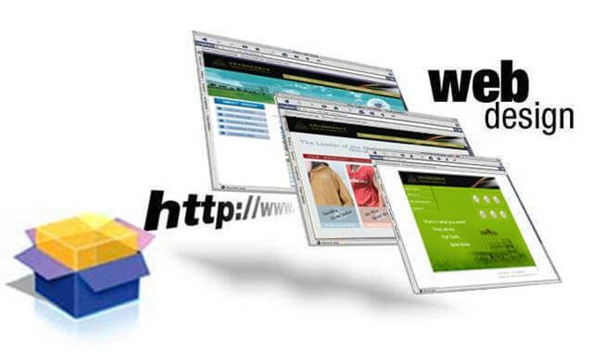
Напрямки та інструменти веб-дизайну
Веб-дизайн
Веб-дизайн (англ. web design) — галузь веб-розробки, що охоплює цілий ряд напрямів і дисциплін із створення та супроводу сайтів або веб-застосунків, таких як графічний веб-дизайн, проектування інтерфейсів, авторинг, використовність та оптимізація для пошукових систем
менеджер проекту
дизайнер
Спеціалісти веб-дизайну
веб-програміст
веб-майстер

Slide 5
Напрямки та інструменти веб-дизайну
Інструменти і технології
На кожному етапі створення сайту веб-дизайнери послуговуються різними інструментами. З часом ці інструменти зазнають оновлення у відповідності до нових стандартів і програмного забезпечення, однак принципи їхнього застосування залишаються сталими
У графічному веб-дизайні використовують пакети векторної й растрової графіки для створення прототипів зображень чи дизайну у форматі для веб.
До технологій, використовуваних при створенні веб-сайтів, належить стандартизована розмітка, яку пишуть вручну чи генерують за допомогою редакторів WYSIWYG
Для перевірки позиціювання сайту у пошукових системах та його покращення застосовують інструменти оптимізації для пошукових систем
До інструментів веб-дизайну належать також валідатори розмітки та інші засоби тестування використовності й доступності, які дозволяють пересвідчитися у тому, що сайт відповідає стандартам веб

Slide 6
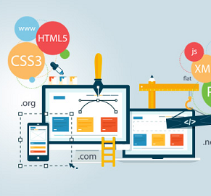
Напрямки та інструменти веб-дизайну
Валідатор
Валідатор — комп'ютерний сервіс, програма, об'єкт, функція або оператор, яка/який перевіряє відповідність деяких даних вимогам до типу, вмісту, формату або синтаксису.
Процес перевірки називають валідацію (процес затвердження, легалізації, ратифікації), а дані, що відповідають вимогам — валідними

Slide 7
Напрямки та інструменти веб-дизайну
Програмне забезпечення
Текстові редактори
Використовують текстові редактори Блокнот, Edit Plus, HomeSite, HTML Pad та ін.
Готову сторінку зберігають з розширенням імені файлу htm або html
Створення веб-сторінки такими засобами передбачає знання мови розмітки гіпертексгів HTML
Розмір такого файлу невеликий, тому сторінка швидко завантажується та відкривається у вікні браузера

Slide 8
Напрямки та інструменти веб-дизайну
Програмне забезпечення
Прикладні програми загального призначення
Програми з пакету MS Office, які можуть зберігати файли у форматі HTML: Word, PowerPoint, Publisher
Для створення веб-сторінки непотрібні знання мови HTML, застосування тегів для розмітки відбувається автоматично
Файли, у яких зберігаються такі сторінки, мають великий обсяг

Slide 9
Напрямки та інструменти веб-дизайну
Програмне забезпечення
Спеціалізовані веб-редактори
Adobe Dreamweaver, MS Frontpage, SharePoint Designer, WYSIWYG Web Builder, KompoZer та ін.
Не вимагають від розробника знання мови HTML
WYSIWYG-редактори (англ. What You See Is What You Get -що ви бачите, то ви й отримуєте)

Slide 10
Напрямки та інструменти веб-дизайну
Програмне забезпечення
Системи управління веб-контентом WCMS
WCMS (англ. Web Content Management System - система управління веб-контентом) є системи Joomla, Wordpress, Drupal, Media Wiki, Mambo, NUKE та ін.
Шаблони оформлення веб-сторінок і модулів, що роблять сайт динамічним: форумів, чатів, стрічок новин, каталогів файлів, контролю статистики тощо

Slide 11
Домашнє завдання
Вивчити тему
Підготуйте інформацію (в зошиті) :«Що таке веб-дизайн? Що виконує кожен із спеціалістів веб-дизайну?»
Заповнити словничок
менеджер проекту
дизайнер
Спеціалісти веб-дизайну
веб-програміст
веб-майстер
Види сайтів
Чашук О.Ф., вчитель інформатики ЗОШ№23, Луцьк

Slide 12
Робота з комп'ютером
Заповніть таблицю «Інструменти розробки сайтів»
Назва програми | Логотип (товарний знак) | Призначення | Веб-посилання

Slide 13
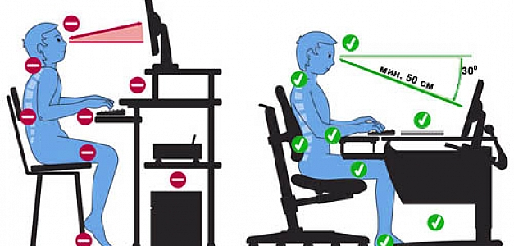
Працюємо за комп’ютером
Чашук О.Ф., вчитель інформатики ЗОШ№23, Луцьк

